Slide 1
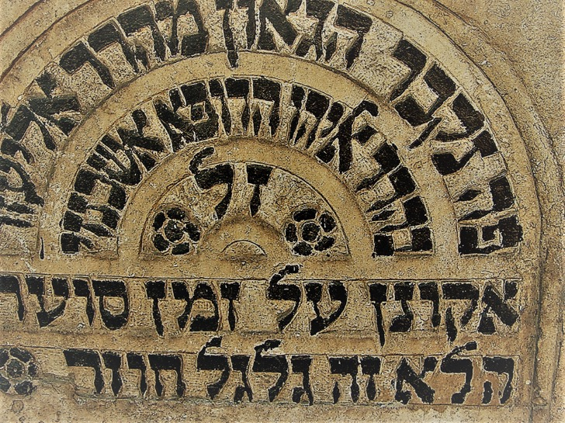
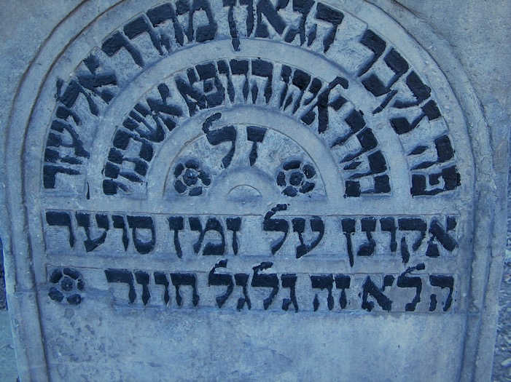
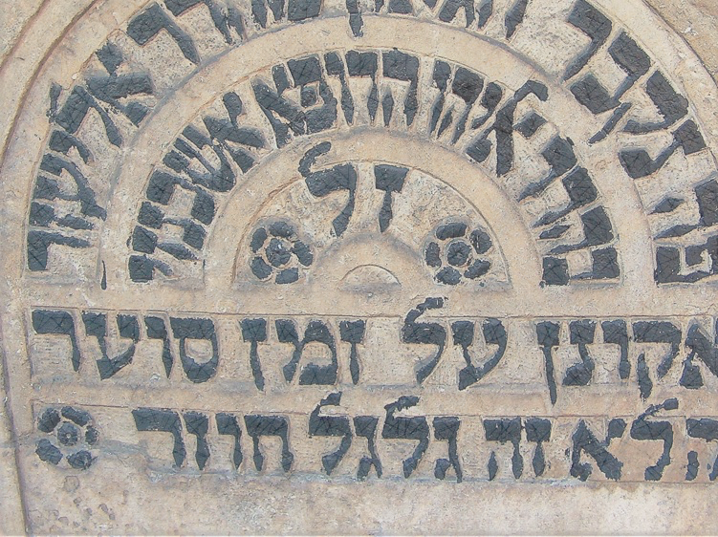
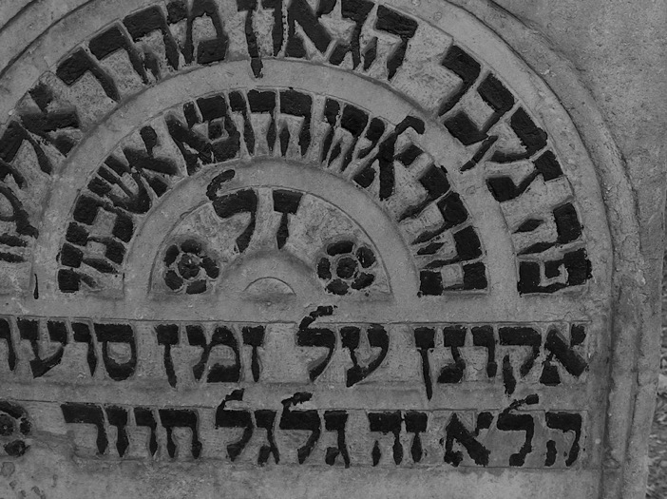
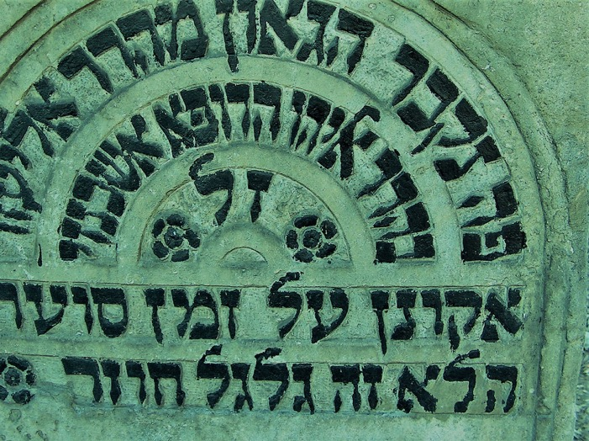
Różne perspektywy w edukacji o Holokauście
Marzanna Pogorzelska
Warszawa 2 – 4 marca 2018

Slide 2
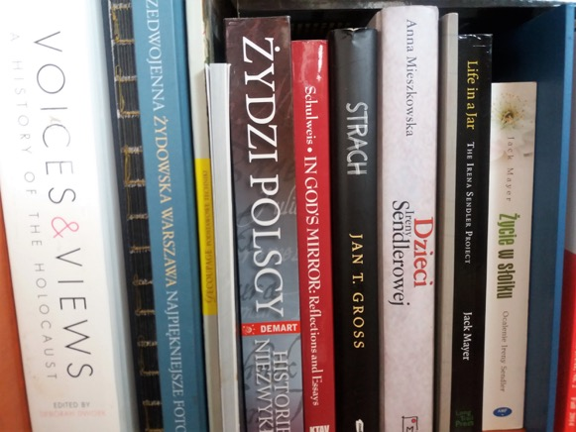
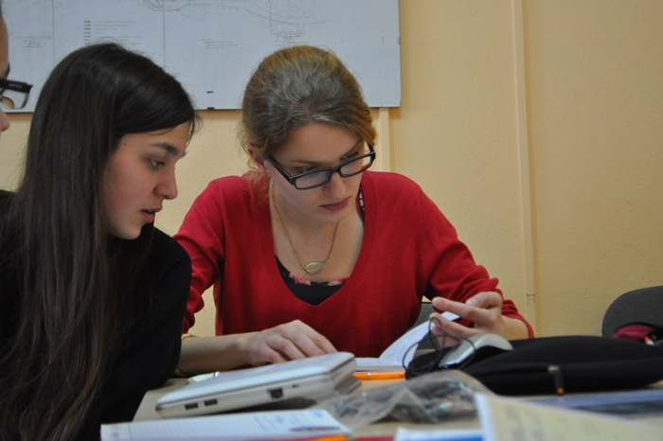

I. Dostarczanie wiedzy
Delivering knowledge możliwości pułapki opportunities challenges/traps

Slide 3
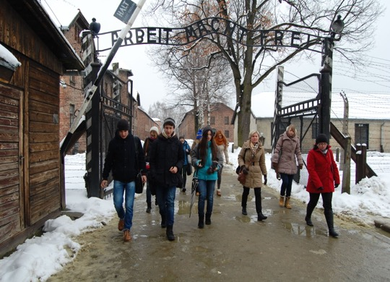
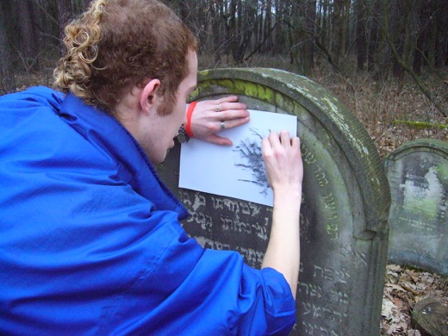
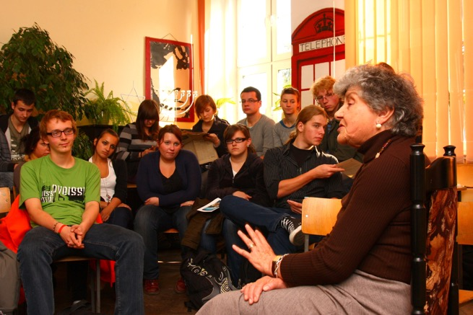
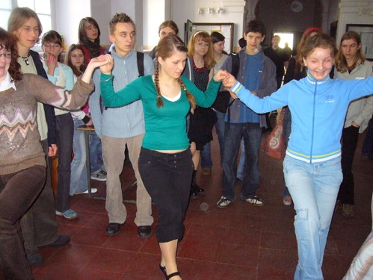
II. Doświadczanie
Experiencing
możliwości
pułapki
opportunities
challenges/traps

Slide 4

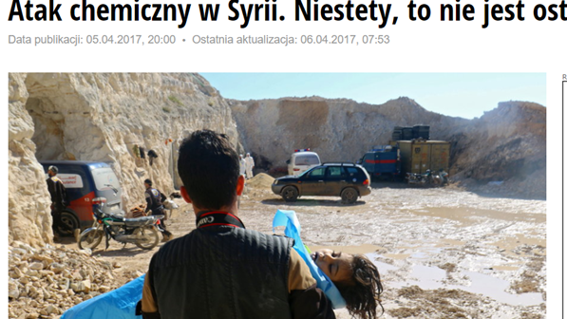
III. Uniwersalizm
Universalism
pułapki
możliwości
opportunities
challenges/traps
Źródło: http://www.fundacja.znak.org.pl/?3-pytania-do-mlodych,23
http://www.newsweek.pl/opinie/atak-gazowy-w-syrii-kto-uzyl-broni-chemicznej-przeciw-mieszkancom-chan-szajchun-,artykuly,408341,1.html

Slide 5
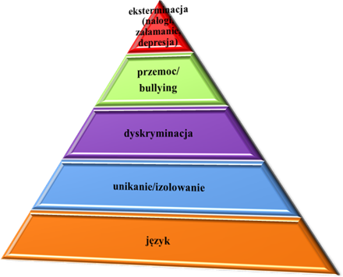
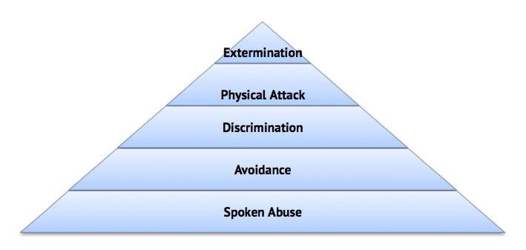
Źródła: https://www.google.pl/search?q=piramida+allporta&tbm=isch&source=iu&ictx=1&fir=XN3D5PsAeSgcEM%253A%252COGUu-TVgrx-N4M%252C_&usg=__iZVSt4L6ipBAtJHPbo2s3SO5cUQ%3D&sa=X&ved=0ahUKEwjsq7vTmc3ZAhUFWCwKHd0eCv0Q9QEINDAD#imgrc=XN3D5PsAeSgcEM; https://www.google.pl/search?q=allporta+pyramid&tbm=isch&source=iu&ictx=1&fir=WMTH7QZCzyZXTM%253A%252CaHSMofNZTZRbGM%252C_&usg=__pifdKsk8oHaaoC0c1bRoVeCCPwQ%3D&sa=X&ved=0ahUKEwjl7bGQms3ZAhWHjCwKHR3kDwIQ9QEIQDAC#imgrc=OJk9--2IcFuZsM:

Slide 6
IV. Koncentracja na różnych postawach
Concentration on different attitudes
Ofiary (victims)
Prześladowcy (perpetrators)
Ratujący (rescuers)
Świadkowie/obserwatorzy (witnesses/observers)
pułapki
możliwości
opportunities
challenges/traps

Slide 7
II
(doświadczanie/
experiencing)
IV (koncentracja na różnych postawach/concentration on different attitudes)
I (wiedza/
knowledge)
III (uniwersalizm/universalism)

Slide 8


1. postawy Polaków wobec Holokaustu
2. stereotypy własne/rodzinne/środow.
3. upolitycznienie historii
4. brak krytycyzmu wobec treści medialnych
5. - ograniczenie czasowe, brak wiedzy historycznej, metody nauczania
- religia, relacje polski kościół-Żydzi
- historie rodzinne
- postawa samych Żydów
1. postawy Polaków wobec Holokaustu
2. narzucone przez rząd sztywne zasady
3. obawa przed tworzeniem negatywnego obrazu Niemców
O wyzwaniach, trudnościach w Polsce…

Slide 9

1.Postawy wobec Holokaustu („Co mój dziadek robił?”)
2. Równowaga między winą
a odpowiedzialnością
3. Uczenie bez zanudzania
4. Różne pochodzenie uczniów/uczennic
5. Szacunek dla różnych punktów widzenia
1. Problem własnej przeszłości (wina, wstyd, odpowiedzialność, syndrom sprawcy)
2. Historie rodzinne
3. Problem tożsamości niemieckiej
4.Wielokulturowość klas
5. Brak wiedzy historycznej
O wyzwaniach, trudnościach
w Niemczech…

Slide 10
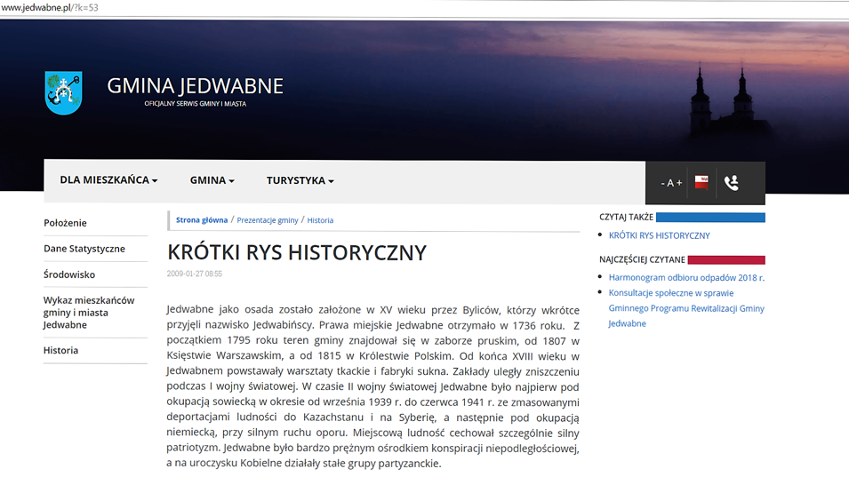

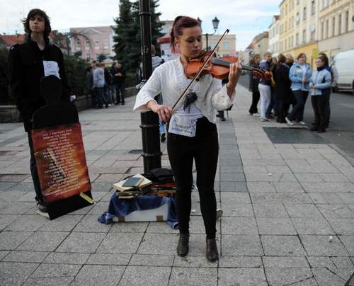
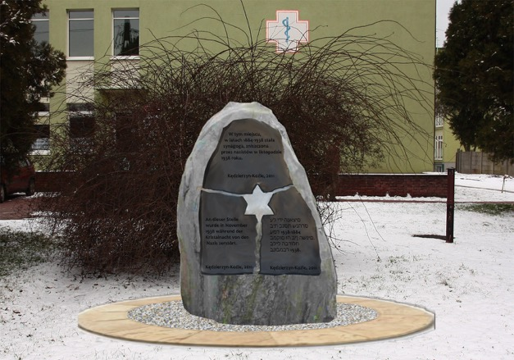
Przywracanie pamięci

Slide 11
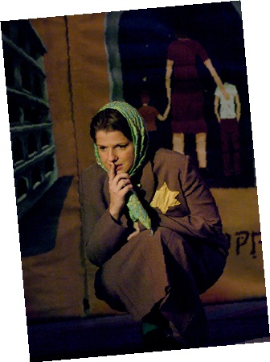
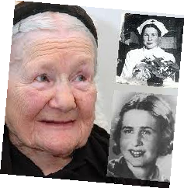
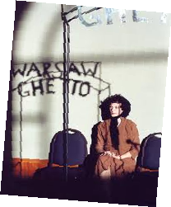
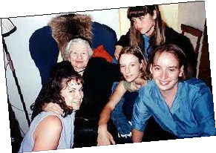
„Life in a jar” - „Życie w słoiku”. Projekt prezentujący formie przedstawienia postać Ireny Sendlerowej, rozpoczęty w 1999 roku w szkole w Uniontown, zrealizowany przez uczennice i nauczyciela – Normana Conarda.
Fragmenty przedstawienia, zdjęcia Ireny Sendlerowej, grupa uczennic z wizytą u bohaterki swojego przestawienia

Slide 12
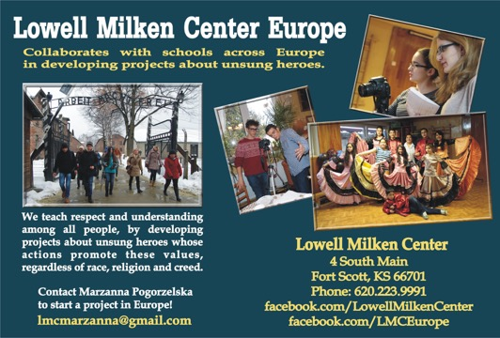
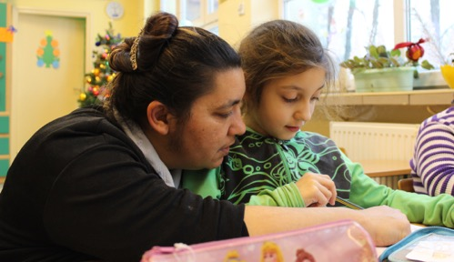
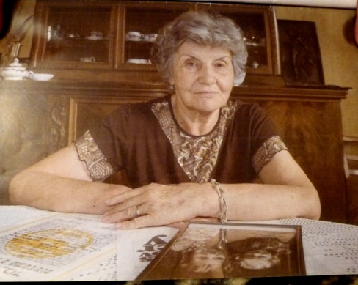
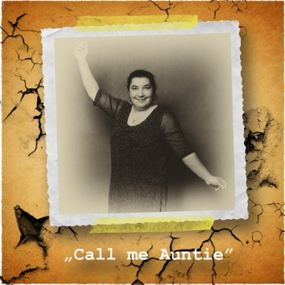
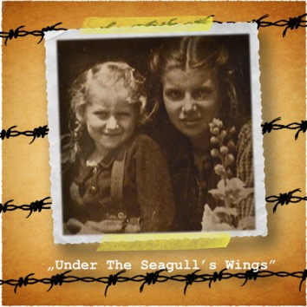
Nieznani bohaterowie
Lowell Milken Center
Projekty realizowane pod patronatem amerykańskiego centrum edukacyjnego the Lowell Milken Center. Celem jest odkrywanie „nieznanych bohaterów” - tych, którzy są nieznani, a dokonali ważnych czynów na rzecz tolerancji
i zrozumienia między ludźmi. Przykłady projektów realizowanych przez polską młodzież: strona internetowa o Marii Mikusz („Sprawiedliwej”) i film o Indze Mirdze, asystentce romskiej.

Slide 13
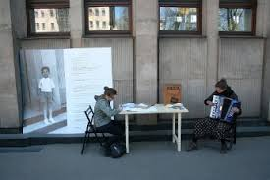
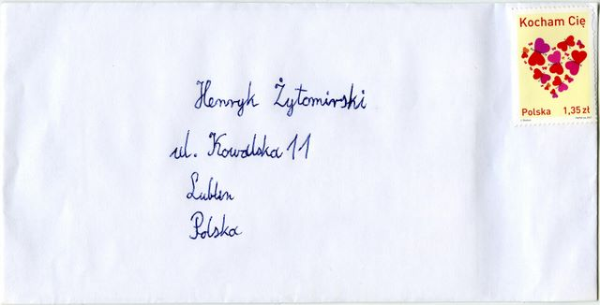
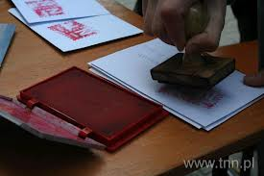
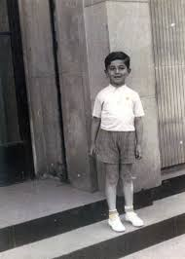
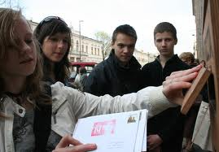
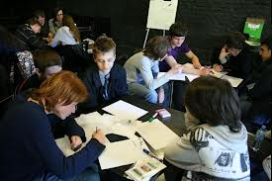
Listy do Henia, Ośrodek Brama Grodzka.Teatr NN

Slide 14
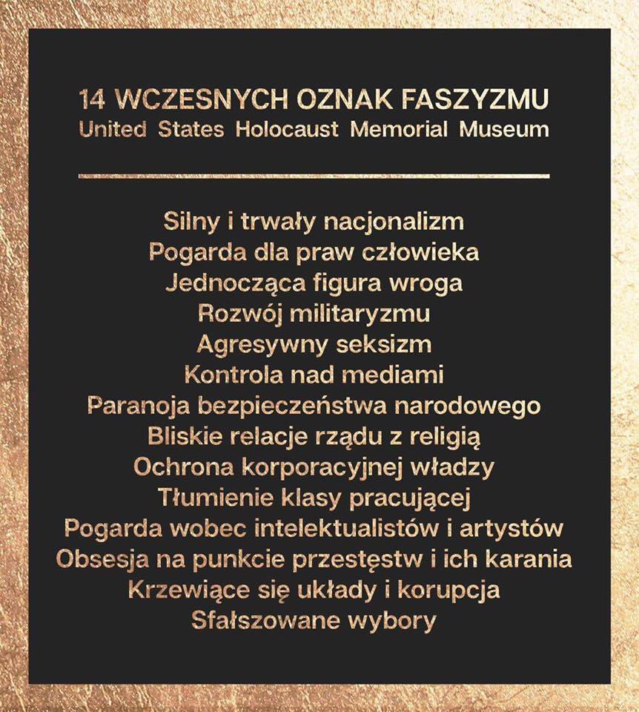
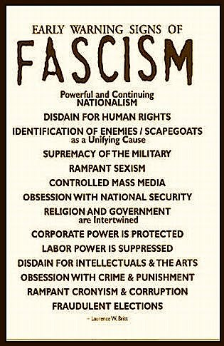
III (uniwersalizm)
http://www.thetreeofliberty.com/vb/showthread.php?162267-Early-Warning-Signs-of-Fascism

Slide 15
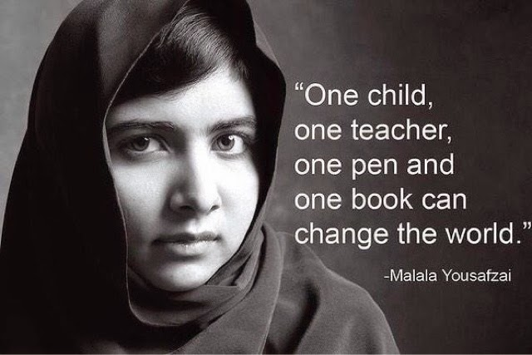
https://www.google.pl/search?biw=1377&bih=622&tbm=isch&sa=1&ei=Vv2aWv_eKY_fkgXZ9IbwBw&q=one+teacher+one+book&oq=one+teacher+one+book&gs_l=psy-ab.3..0i30k1j0i5i30k1l2j0i8i30k1.1800.6908.0.7290.20.15.0.5.5.0.77.996.15.15.0....0...1c.1.64.psy-ab..0.20.1020...0j0i67k1j0i19k1j0i30i19k1j0i5i30i19k1j0i13i5i30k1.0.RZRkvK2Rbp8#imgrc=WJyHc0iYGcKPtM:
„Jedno dziecko,
Jeden nauczyciel,
jedno pióro i książka
mogą zmienić świat.”

Slide 16
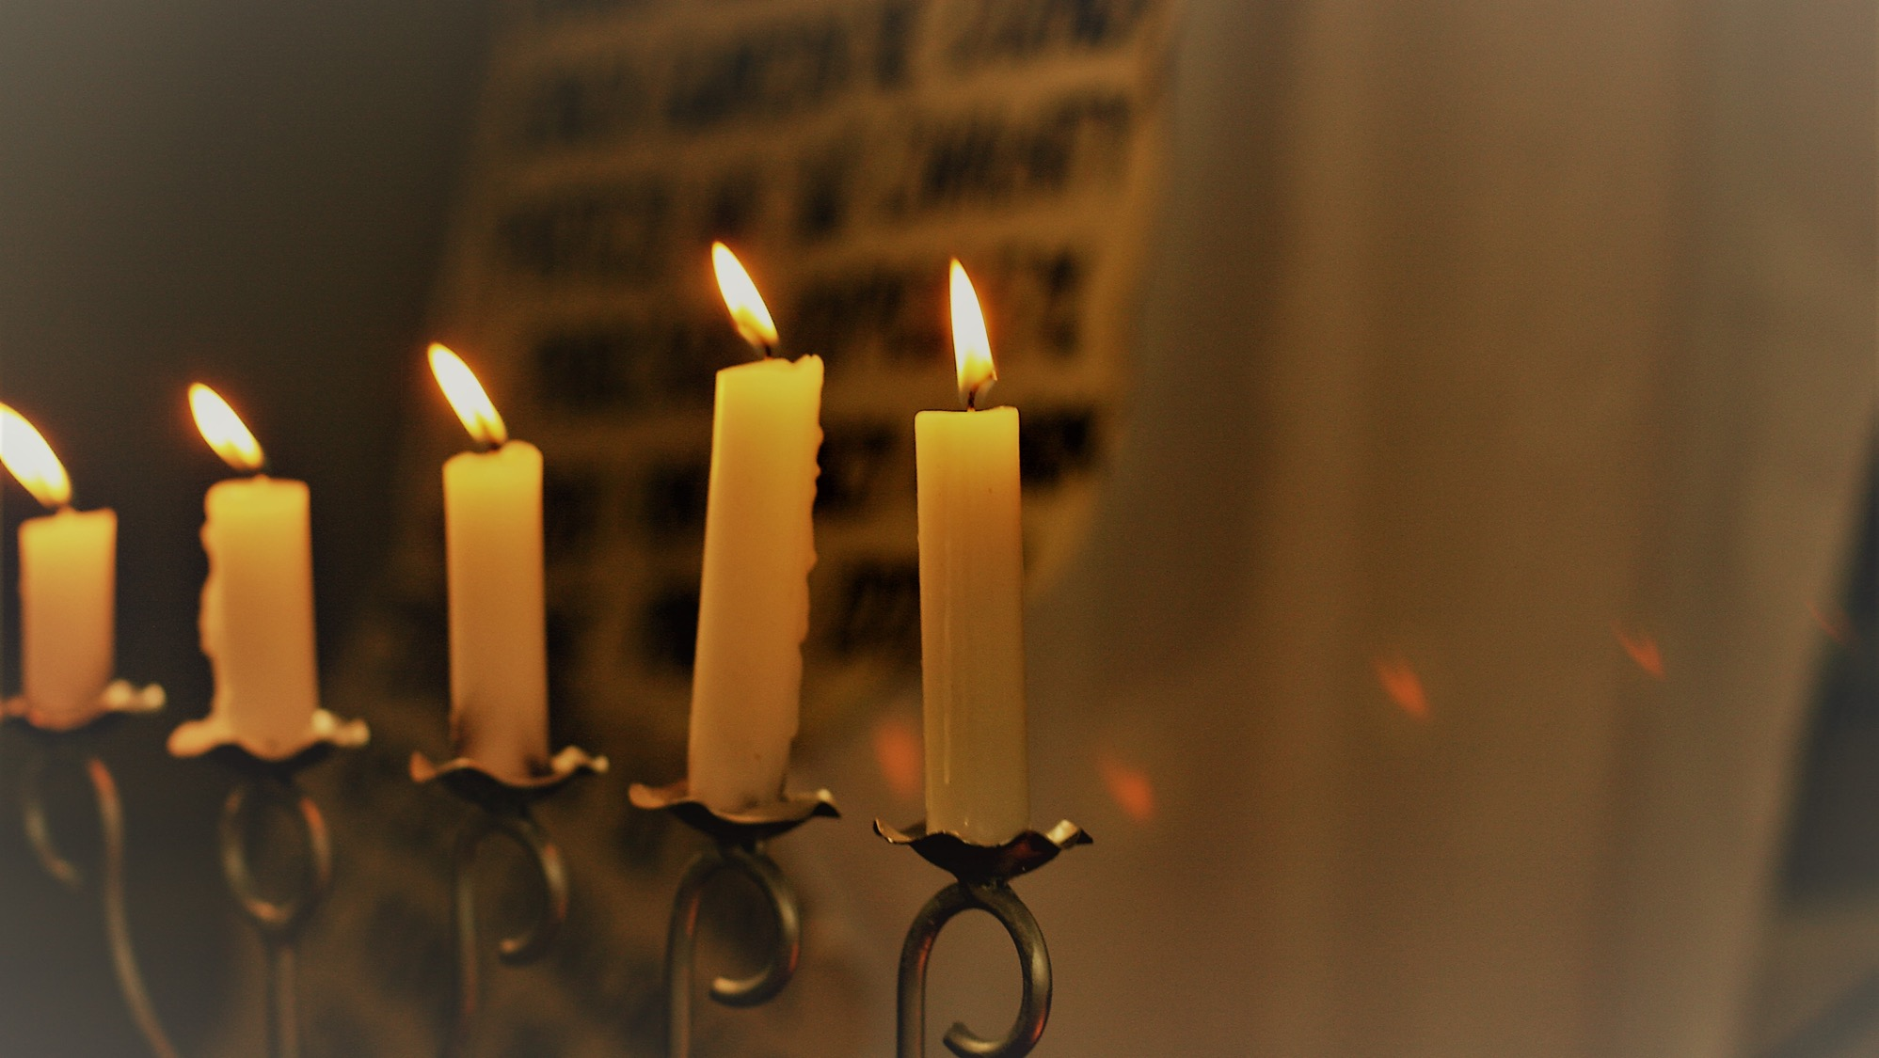
Dziękuję!
Marzanna Pogorzelska
mpogorzelska@uni.opole.pl

